Slide 1
এই স্লাইডটি সম্মানিত শিক্ষকবৃন্দের জন্য তাই Slide টি Hide করে রাখা হয়েছে।
এই পাঠ উপস্থাপনের জন্য স্লাইডের নিচের দিকে নোটে প্রয়োজনীয় নির্দেশনা দেয়া আছে। পাঠ উপস্থাপনের ক্ষেত্রে নিজস্ব কৌশল প্রয়োগ করতে পারেন। প্রেজেন্টেশনটি F5 Key চেপে শুরু করতে পারেন। তাহলে Hide Slide Show করবে না।

Slide 2
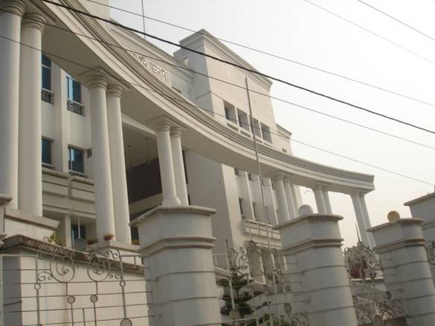
স্বাগতম

Slide 3
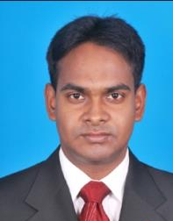
পরিচিতি
বিষয়ঃ বাংলাদেশ ও বিশ্বপরিচয়
শ্রেণিঃ সপ্তম
অধ্যায়ঃ ৫
পাঠ-: ২ ও ৩ বাংলাদেশের জাতীয় ও স্থানীয় পর্যায়ের নির্বাচন
সময়ঃ ৪০ মিনিট
মোঃ আব্দুল বাতেন
সহকারী শিক্ষক
বগুড়া ক্যান্টনমেন্ট বোর্ড হাই স্কুল, বগুড়া।
মোবাইল নম্বরঃ ০১৮১৯৫১০৬০৬
Email-abdulbaten84@gmail.com

Slide 4
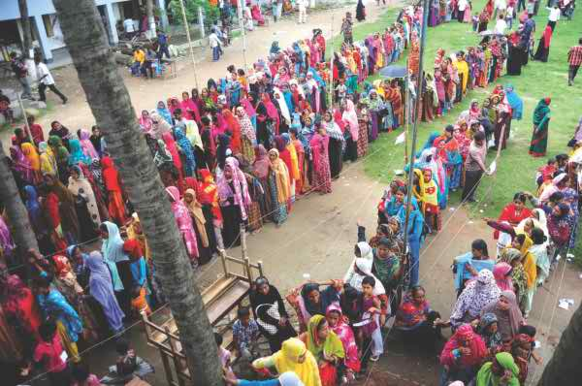
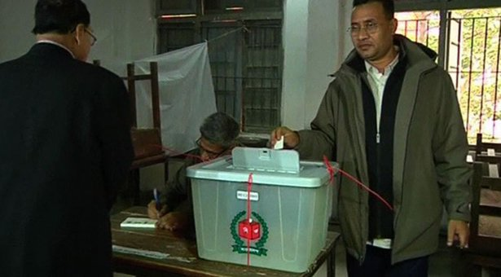
বাংলাদেশের নির্বাচন
ভোট দেয়ার জন্য লাইনে দাঁড়িয়ে আছেন
ভোট প্রদান করছেন
একটি ভিডিও দেখি
ভালো করে লক্ষ কর এবং বল ভিডিও এবং ছবিগুলো দ্বারা কী বুঝানো হয়েছে?
Notes:
প্রশ্নোত্তরের মাধ্যমে অগ্রসর হতে হবে। প্রথমে ভিডিওটি দেখিয়ে পরের ক্লিকে ছবি দুটি এনে প্রশ্ন করতে পারেন এভাবে- ভিডিও এবং চিত্র দুটির মাধ্যমে কী বুঝানো হয়েছে?
-এই স্লাইডের মাধ্যমে বাংলাদেশের নির্বাচন বুঝানোর চেষ্টা করা হয়েছে।

Slide 5
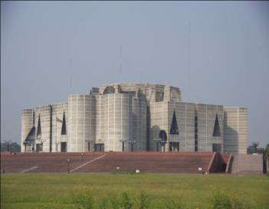
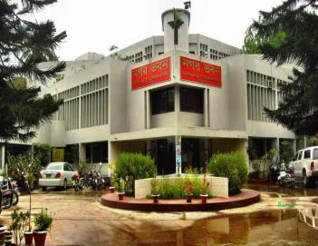
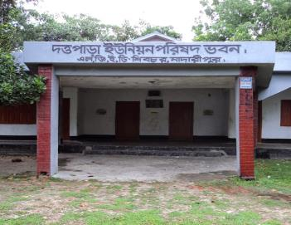
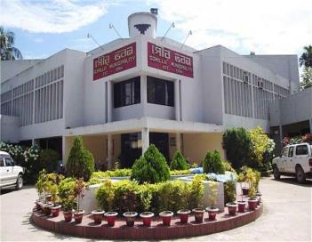
আজকের পাঠঃ বাংলাদেশের জাতীয় ও স্থানীয় পর্যায়ের নির্বাচন
বাংলাদেশের জাতীয় সংসদ
সিটি কর্পোরেশন
ইউনিয়ন পরিষদ
পৌরসভা
ছবিগুলো দিয়ে কোন কোন পর্যায়ের নির্বাচন বুঝানো হয়েছে?
Notes:
এই স্লাইডের মাধ্যমে বাংলাদেশের জাতীয় ও আঞ্চলিক নির্বাচন বুঝানোর চেষ্টা করা হয়েছে।
বাংলাদেশের জাতীয় সংসদ নির্বাচন জাতীয় ও সিটি কর্পোরেশন, ইউনিয়ন পরিষ ও পৌরসভা আঞ্চলিক নির্বাচন।

Slide 6
শিখনফল
এই পাঠ শেষে শিক্ষার্থীরা…
১.
জাতীয় ও স্থানীয় পর্যায়ের নির্বাচনসমূহ চিহ্নিত করতে পারবে;
২.
জাতীয় পর্যায়ের নির্বাচনসমূহ ব্যাখ্যা করতে পারবে;
৩.
স্থানীয় পর্যায়ের নির্বাচনসমূহ বিশ্লেষণ করতে পারবে।

Slide 7
জাতীয় পর্যায়ের নির্বাচন
১.জাতীয় সংসদ নির্বাচন
২.রাষ্ট্রপতি নির্বাচন
৩.গণ ভোট

Slide 8
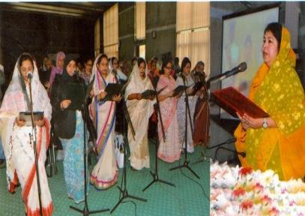
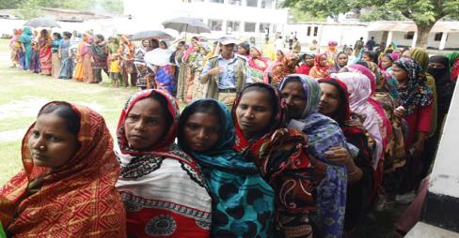
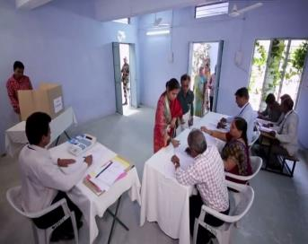
জাতীয় সংসদ নির্বাচন
সরকার গঠন ও দেশ পরিচালনা করেন
সংখ্যা গরিষ্ঠ দলের নেতা হন প্রধানমন্ত্রী
৫০ জন মহিলা সংসদ সদস্য নির্বাচিত হন
৩০০ জন সংসদ সদস্য নির্বাচিত হন
প্রাপ্ত বয়স্ক নাগরিক
সরাসরি ভোট প্রদান
Notes:
প্রশ্নোত্তরের মাধ্যমে অগ্রসর হতে হবে। এই স্লাইডে দেখানো হয়েছে যে, জনগণ সরাসরি ভোট দিয়ে জাতীয় সংসদের সদস্য নির্বাচিত করেন আবার সংসদ সদস্যগণ পরক্ষভাবে সংসদের সংরক্ষিত নারী আসনের সদস্য নির্বাচিত করেন। সংখ্যা গরিষ্ঠ দলের নেতা প্রধানমন্ত্রী হয়ে দেশ পরিচালনা করেন।

Slide 9
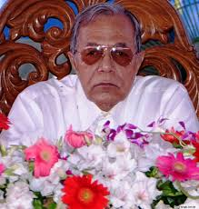
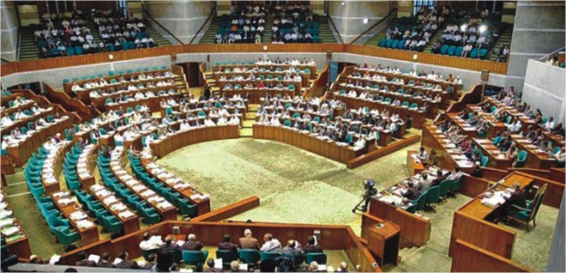
রাষ্ট্রপতি নির্বাচন
প্রাপ্ত বয়স্ক নাগরিক
বাংলাদেশের রাষ্ট্রপতি
সরাসরি ভোট প্রদান
মধ্যবর্তী প্রতিনিধি
Notes:
প্রশ্নোত্তরের মাধ্যমে অগ্রসর হতে হবে। এই স্লাইডে দেখানো হয়েছে যে, জনগণ সরাসরি ভোট দিয়ে জাতীয় সংসদের সদস্য নির্বাচিত করেন আবার সংসদ সদস্যগণ পরোক্ষভাবে রাষ্ট্রপতি নির্বাচিত করেন।

Slide 10
জোড়ায় কাজ
সময়ঃ ৫ মিনিট
বাংলাদেশের প্রেসিডেন্ট যে পদ্ধতিতে নির্বাচিত হন সেই ধরনের পদ্ধতি প্রয়োগ করে কীভাবে তোমাদের বিদ্যালয়ে স্কুল প্রতিনিধি নির্বাচিত করতে পার তা বর্ণনা কর।
Notes:
শিক্ষার্থীরা পরোক্ষ নির্বাচন প্রক্রিয়া প্রয়োগ করবে।

Slide 11
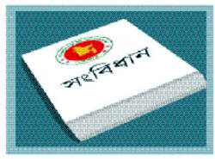
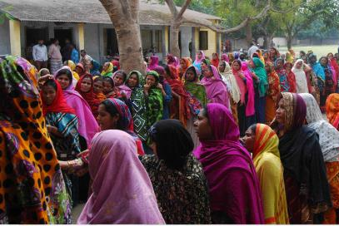
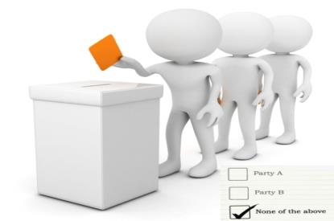
গণ ভোট
যেমন- সংবিধান সংশোধন
সিদ্ধান্ত গ্রহণ
জাতীয় কোন গুরুত্বপূর্ণ বিষয়
জনগণের মতামতগ্রহণ
জনগণের সরাসরি অংশগ্রহণ
ভোট প্রদান
Notes:
এই স্লাইডে গণ ভোট কখন প্রয়োগ করতে হয় তার একটি পদ্ধতি দেখানো হয়েছে।

Slide 12
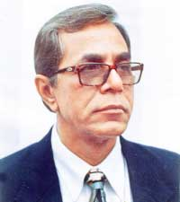
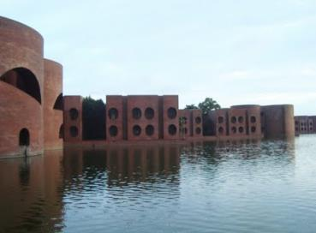
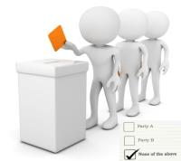
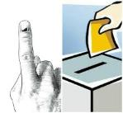
জাতীয় পর্যায়ের নির্বাচন
১. রাষ্ট্রপতি নির্বাচন
২. জাতীয় সংসদ নির্বাচন
৩. গণ ভোট
Notes:
প্রশ্নোত্তরের মাধ্যমে অগ্রসর হতে হবে। এভাবে প্রশ্ন করতে পারেন-জাতীয় পর্যায়ের নির্বাচনগুলো কিকি?

Slide 13
নিচের বাটনসমূহে ক্লিক করুন
স্থানীয় পর্যায়ের নির্বাচন
রাজশাহী
১.ইউনিয়ন পরিষদ
বগুড়া
ঢাকা
২। উপজেলা/ পৌরসভা
৩.জেলা পরিষদ
খুলনা
৪.সিটি কর্পোরেশন
Notes:
প্রশ্নোত্তরের মাধ্যমে অগ্রসর হতে হবে। পর্যায়ক্রমে বাম পাশের বাটনে (১,২,৩,৪) ক্লিক করে অগ্রসর হতে হবে।
এই স্লাইডে স্থানীয় পর্যায়ের নির্বাচন ম্যাপের মাধ্যমে দেখানো হয়েছে।

Slide 14
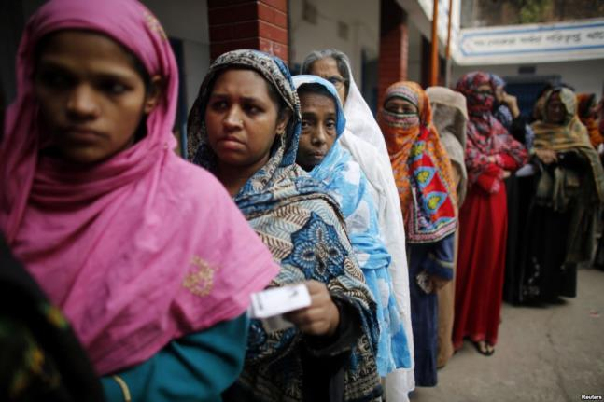
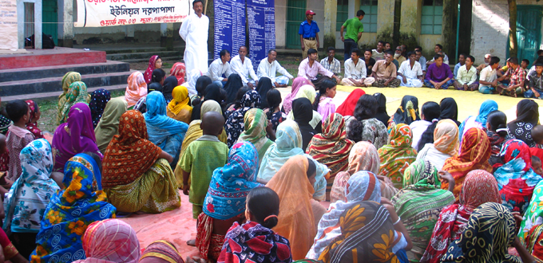
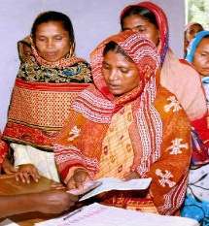
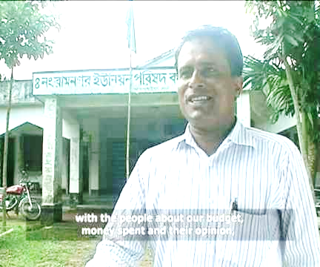
নিচের বাটনসমূহে ক্লিক করুন
ইউনিয়ন পরিষদ
সংরক্ষিত আসনে তিন জন মহিলা সদস্য রয়েছেন
ইউনিয়ন সংখ্যা
ইউনিয়ন পরিষদগুলো গ্রাম ভিত্তিক
মোট ইউনিয়ন পরিষদ সংখ্যা =৪৪৬৬টি
চেয়ারম্যান সংখ্যা
সদস্য সংখ্যা
সংরক্ষিত আসন
একজন চেয়ারম্যান
সংশ্লিষ্ট এলাকার নাগরিকদের প্রত্যক্ষ ভোটে ৫ বছরের জন্য নির্বাচিত হন
নয় জন সাধারণ সদস্য
মেয়াদকাল
Notes:
প্রশ্নোত্তরের মাধ্যমে পাঠটি পরিচালনা করলে অধিক ফলপ্রসু হবে। ইউনিয়ন পরিষদের তথ্যগুলো ভালোভাবে দেখার জন্য Off/On পদ্ধতিতে অগ্রসর হতে হবে। অর্থাৎ বাম পাশের বাটনে প্রথম ক্লিকে তথ্য আসবে এবং দ্বিতীয় ক্লিকে চলে যাবে।

Slide 15
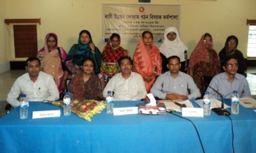
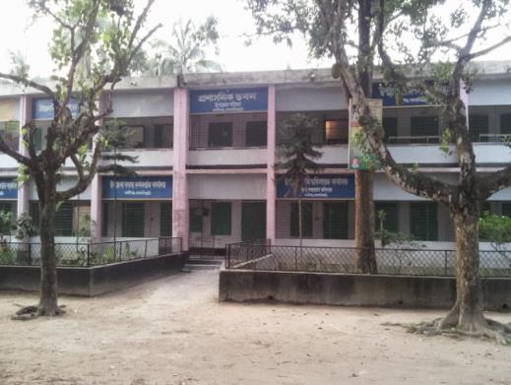
নিচের বাটনসমূহে ক্লিক করুন
উপজেলা পরিষদ নির্বাচন
১ জন চেয়ারম্যান, ২ জন ভাইস চেয়ারম্যান যার মধ্যে ১ জন মহিলা ভাইস চেয়ারম্যান
উপজেলা সংখ্যা
সদস্য সংখ্যা
বর্তমানে দেশে ৪৮৬টি উপজেলা রয়েছে।
প্রতিটি উপজেলায় রয়েছে একটি করে উপজেলা পরিষদ
মেয়াদ কাল
সংশ্লিষ্ট এলাকার নাগরিকদের প্রত্যক্ষ ভোটে ৫ বছরের জন্য নির্বাচিত হন
Notes:
প্রশ্নোত্তরের মাধ্যমে পাঠটি পরিচালনা করলে অধিক ফলপ্রসু হবে। উপজেলা পরিষদের তথ্যগুলো ভালোভাবে দেখার জন্য Off/On পদ্ধতিতে অগ্রসর হতে হবে। অর্থাৎ বাম পাশের বাটনে প্রথম ক্লিকে তথ্য আসবে এবং দ্বিতীয় ক্লিকে চলে যাবে।

Slide 16
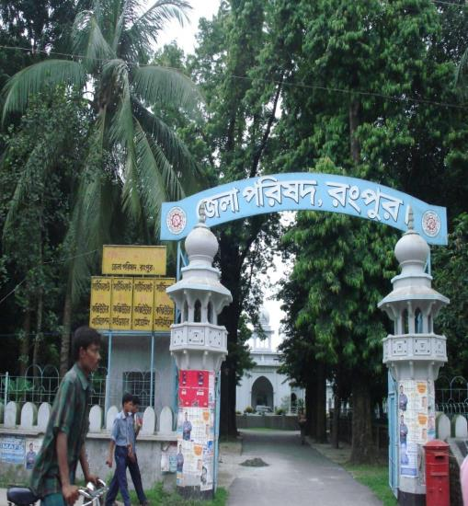
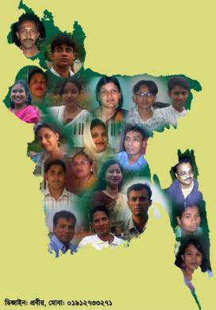
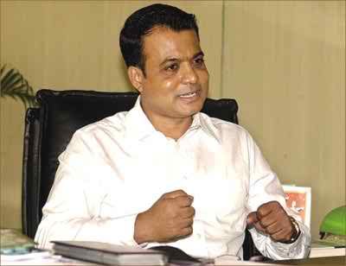
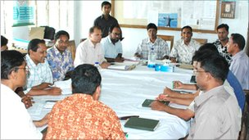
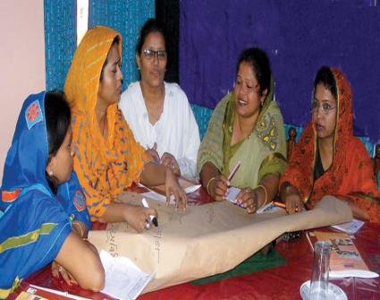
নিচের বাটনসমূহে ক্লিক করুন
জেলা পরিষদ নির্বাচন
জেলা পরিষদের অন্তর্গত সিটি কর্পোরেশন ও পৌরসভার মেয়র ও কাউন্সিলর এবং উপজেলা ও ইউনিয়ন পরিষদের চেয়ারম্যান ও সদস্যদের পরোক্ষ ভোটের মাধ্যমে জেলা পরিষদের সকল সদস্য ৫ বছরের জন্য নির্বাচিত হন।
পরিষদ সংখ্যা
চেয়ারম্যান সংখ্যা
মোট সদস্য সংখ্যা
সংরক্ষিত আসন
জেলা পরিষদে মোট ১৫ জন সদস্য রয়েছেন।
বর্তমানে দেশে ৬১টি জেলায় একটি করে জেলা পরিষদ রয়েছ
১ জন চেয়ারম্যান রয়েছন
মেয়াদ কাল
সংরক্ষিত আসনে ৫ জন মহিলা সদস্য রয়েছেন।
Notes:
প্রশ্নোত্তরের মাধ্যমে পাঠটি পরিচালনা করলে অধিক ফলপ্রসু হবে। জেলা পরিষদের তথ্যগুলো ভালোভাবে দেখার জন্য Off/On পদ্ধতিতে অগ্রসর হতে হবে। অর্থাৎ বাম পাশের বাটনে প্রথম ক্লিকে তথ্য আসবে এবং দ্বিতীয় ক্লিকে চলে যাবে।

Slide 17
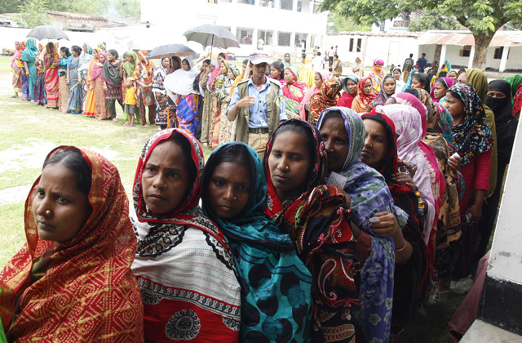
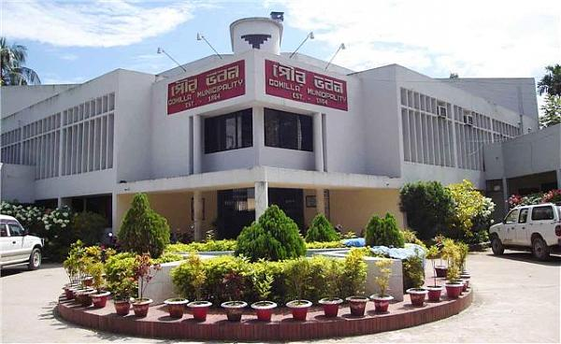
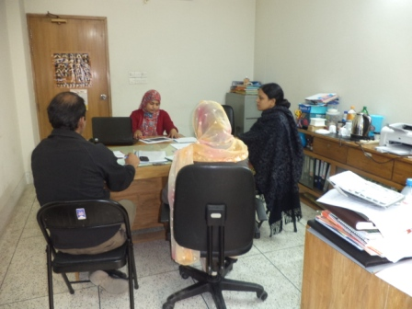
নিচের বাটনসমূহে ক্লিক করুন
পৌরসভা নির্বাচন
একজন মেয়র
কয়েককন কাউন্সিলর, সংরক্ষিত আসনের কয়েকজন মহিলা কাউন্সিলর রয়েছে।
পৌরসভা সংখ্যা
মেয়র সংখ্যা
সদস্য সংখ্যা
মেয়াদ কাল
সংশ্লিষ্ট এলাকার নাগরিকদের প্রত্যক্ষ ভোটে ৫ বছরের জন্য নির্বাচিত হন
বর্তমানে দেশে ৩১৪টি পৌরসভা রয়েছ
,
Notes:
প্রশ্নোত্তরের মাধ্যমে পাঠটি পরিচালনা করলে অধিক ফলপ্রসু হবে। পৌরসভার তথ্যগুলো ভালোভাবে দেখার জন্য Off/On পদ্ধতিতে অগ্রসর হতে হবে। অর্থাৎ বাম পাশের বাটনে প্রথম ক্লিকে তথ্য আসবে এবং দ্বিতীয় ক্লিকে চলে যাবে।

Slide 18
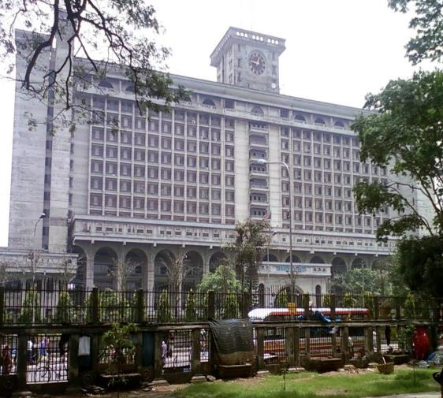
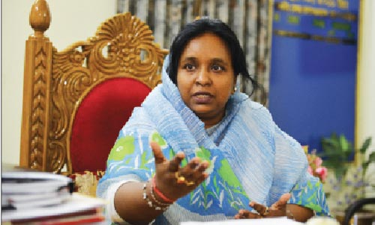
নিচের বাটনসমূহে ক্লিক করুন
সিটি কর্পোরেশন নির্বাচন
প্রতিটি সিটি কর্পোরেশন কয়েকটি ওয়ার্ডে বিভক্ত। প্রতিটি ওয়ার্ডে একজন কাউন্সিলর রয়েছে।
মেয়র
সিটি কর্পোরেশন সংখ্যা
সিটি কর্পোরেশন প্রধান
সদস্য সংখ্যা
সংশ্লিষ্ট এলাকার নাগরিকদের প্রত্যক্ষ ভোটে ৫ বছরের জন্য নির্বাচিত হন
মেয়াদ কাল
সংশ্লিষ্ট এলাকার নাগরিকদের প্রত্যক্ষ ভোটে ৫ বছরের জন্য নির্বাচিত হন
বর্তমানে দেশে ১১টি সিটি কর্পোরেশন রয়েছ
Notes:
প্রশ্নোত্তরের মাধ্যমে পাঠটি পরিচালনা করলে অধিক ফলপ্রসু হবে। সিটি কর্পোরেশন নির্বাচনের তথ্যগুলো ভালোভাবে দেখার জন্য Off/On পদ্ধতিতে অগ্রসর হতে হবে। অর্থাৎ বাম পাশের বাটনে প্রথম ক্লিকে তথ্য আসবে এবং দ্বিতীয় ক্লিকে চলে যাবে।

Slide 19
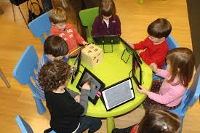
দলগত কাজ
সময়ঃ ৭ মিনিট
জেলা পরিষদ ও সিটি কর্পোরেশন নির্বাচনের মধ্যে তুলনামূলক পার্থক্য লেখ।
Notes:
ইচ্ছা করলে কয়েকটি দলে বিভক্ত করে প্রত্যেক দলে আলাদা আলাদা সমস্যা সমাধান করতে দিতে পারেন।

Slide 20
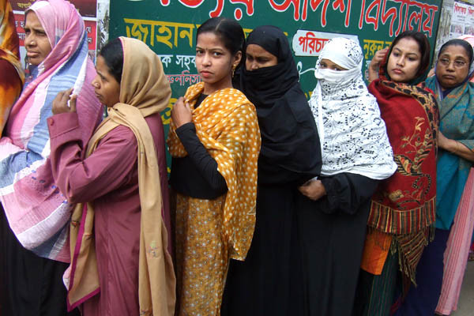
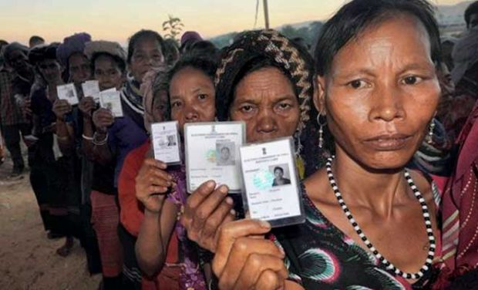
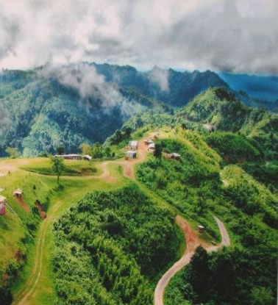
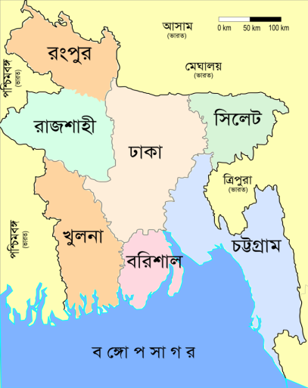
পার্বত্য জেলা পরিষদ নির্বাচন
দেশে ৩টি পার্বত্য জেলায় একটি করে পার্বত্য জেলা পরিষদ রয়েছ
সংশ্লিষ্ট জেলার ভোটারদের প্রত্যক্ষ ভোটে একজন চেয়ারম্যান, নির্দিষ্ট সংখ্যক উপজাতীয় ও অ-উপজাতীয় সদস্য নিয়ে পার্বত্য জেলাগুলো গঠিত হয়।
পার্বত্য জেলাগুলো হলো- ১. রাঙামাটি, ২. খাগড়াছড়ি, ৩. বান্দরবান
Notes:
প্রশ্নোত্তরের মাধ্যমে অগ্রসর হতে হবে। পার্বত্য জেলা পরিষদ নির্বাচন অন্যান্য জেলা পরিষদ নির্বাচন থেকে ভিন্নতর। অন্যান্য জেলা পরিষদ নির্বাচন পরোক্ষভাবে হলেও পার্বত্য জেলা পরিষদের নির্বাচন নাগরিকদের সরাসরি ভোটে হয়।

Slide 21
স্থানীয় নির্বাচন
ইউনিয়ন পরিষদ
উপজেলা নির্বাচন
জেলা পরিষদ
পৌরসভা
সিটি কর্পোরেশন
পার্বত্য জেলা পরিষদ

Slide 22
উপ নির্বাচন
কোন আসনের নির্বাচিত প্রতিনিধি মারা গেলে, পদত্যাগ করলে অথবা অন্যকোন কারণে আসন শূন্য হলে উক্ত আসনে পুনরায় প্রতিনিধি নির্বাচন করতে হয়।
Notes:
চেয়ারটি দিয়ে আসন শুন্য বুঝানো হয়েছে। অর্থাৎ আসন পূরণের জন্য নির্বাচন প্রয়োজন।

Slide 23
মূল্যায়ন
বহুনির্বাচনি প্রশ্নঃ 1
১। বাংলাদেশে জাতীয় পর্যায়ে সাধারণত কয় ধরনের নির্বাচন হয়ে থাকে?
নিচের কোনটি সঠিক?
(ক) ছয়
(খ) পাঁচ
(গ) চার
(ঘ) তিন
Notes:
শিক্ষার্থীরা যে Option টি উত্তর দেবে সেই Option টির উপর ক্লিক করতে হবে। ভুল করলে পরবর্তীতে অন্যজনকে সুযোগ দিয়ে সঠিক উত্তরটি শিক্ষার্থীদের মধ্য থেকে বের করে নিতে পারেন।

Slide 24
বহুনির্বাচনি প্রশ্নঃ 2
২। জেলা পরিষদের চেয়ারম্যান ও সদস্যগণ নির্বাচন হন-
i. ইউনিয়ন পরিষদের চেয়ারম্যান ও সদস্যগণ দ্বারা
ii. উপজেলা পরিষদের চেয়ারম্যান ও সদস্যগণ দ্বারা
iii. পৌরসভার চেয়ারম্যান ও সদস্যগণ দ্বারা
নিচের কোনটি সঠিক?
(ক) iও ii
(খ) ii ও iii.
(গ) i ও iii
(ঘ) i, ii ও iii.
Notes:
শিক্ষার্থীরা যে Option টি উত্তর দেবে সেই Option টির উপর ক্লিক করতে হবে। ভুল করলে পরবর্তীতে অন্য জনকে সুযোগ দিয়ে সঠিক উত্তরটি শিক্ষার্থীদের মধ্য থেকে বের করে নিতে পারেন।

Slide 25
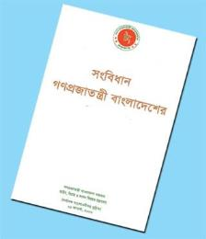
ছবিটি ভালো করে দেখে নিচের প্রশ্নটির উত্তর দাও।
3। চিত্রের মাধ্যমে যে আইন বুঝানো হয়েছে তার কোন অনুচ্ছেদ পরিবর্তন করতে হলে তা কোন পরিষদের দায়িত্ব?
বহুনির্বাচনি প্রশ্নঃ 3
(ক) ইউনিয়ন পরিষদের
(খ) উপজেলা পরিষদের
(গ) সিটি কর্পোরেশন
(ঘ) জাতীয় সংসদ
Notes:
শিক্ষার্থীরা যে Option টি উত্তর দেবে সেই Option টির উপর ক্লিক করতে হবে। ভুল করলে পরবর্তীতে অন্য জনকে সুযোগ দিয়ে সঠিক উত্তরটি শিক্ষার্থীদের মধ্য থেকে বের করে নিতে পারেন।

Slide 26
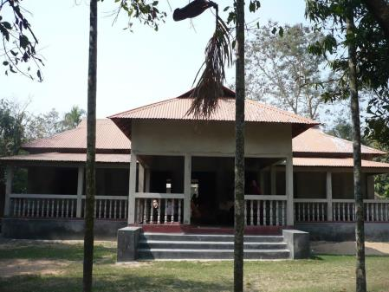
বাড়ির কাজ
বাংলাদেশের প্রধানমন্ত্রী কীভাবে নির্বাচিত হন সেই প্রক্রিয়া সর্বোচ্চ ১৫ বাক্যে লিখে নিয়ে আসবে।

Slide 27
ধন্যবাদ

Slide 28
কৃতজ্ঞতা স্বীকার
শিক্ষামন্ত্রণালয়, মাউশি, এনসিটিবি ও এটুআই এর সংশ্লিষ্ট কর্মকর্তাবৃন্দ
এবং কন্টেন্ট সম্পাদক হিসেবে যাঁদের নির্দেশনা, পরামর্শ ও তত্ত্বাবধানে এই মডেল কন্টেন্ট সমৃদ্ধ হয়েছে তাঁরা হলেন-
জনাব মোহাম্মদ হাবীবুল ইসলাম সুমন,
সহকারী অধ্যাপক, টিটিসি, ময়মনসিংহ।
জনাব রফিকুল ইসলাম,
সহকারী অধ্যাপক, টিটিসি, পাবনা।

